Slide 1
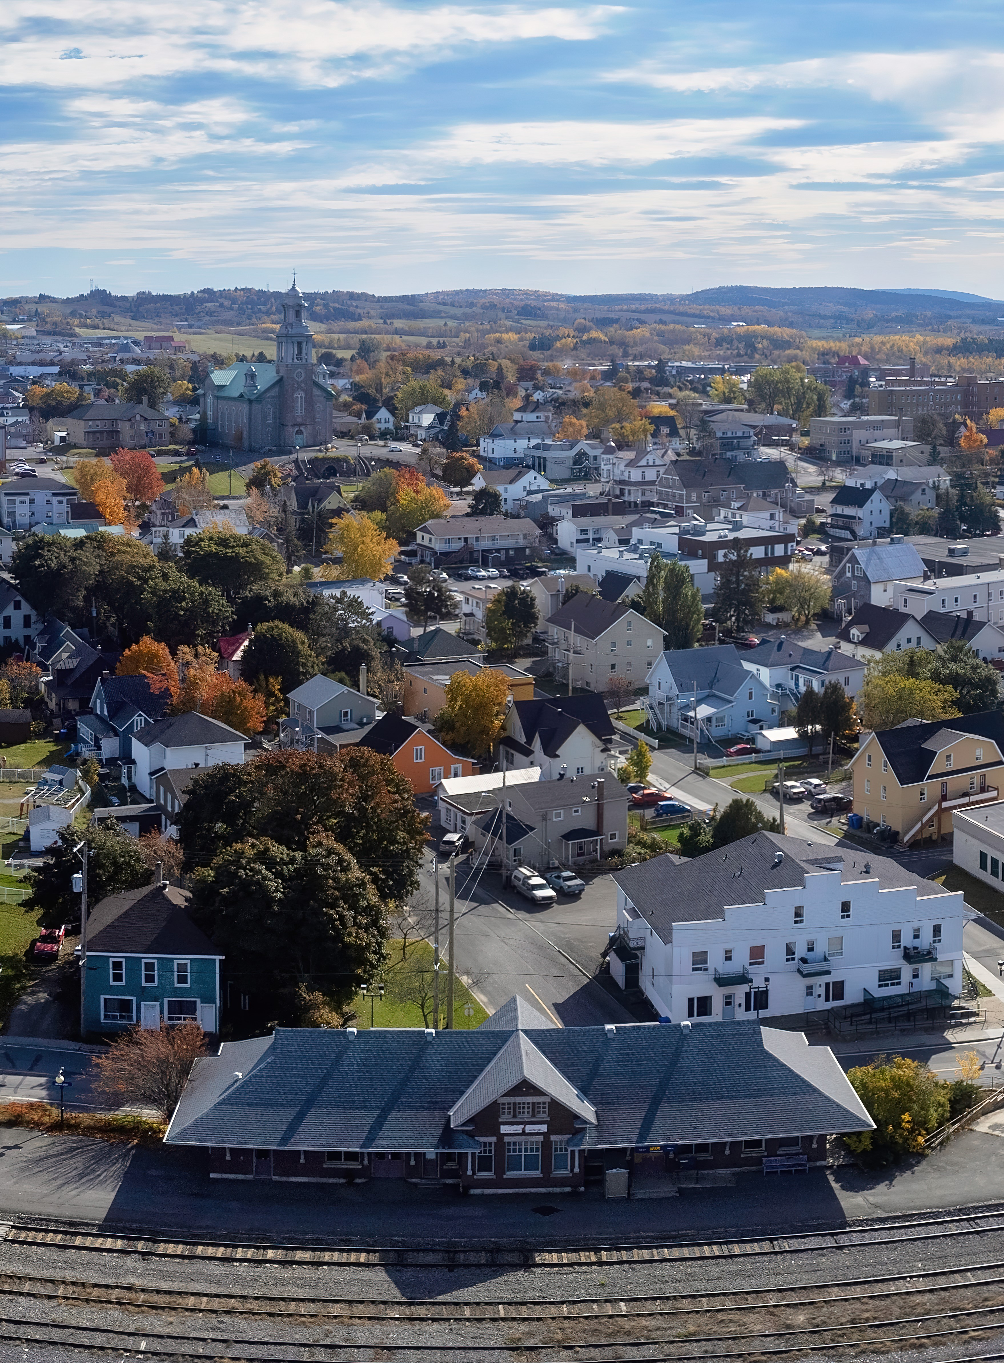
BUDGET 2023
Fonctionnement et investissement

Slide 2
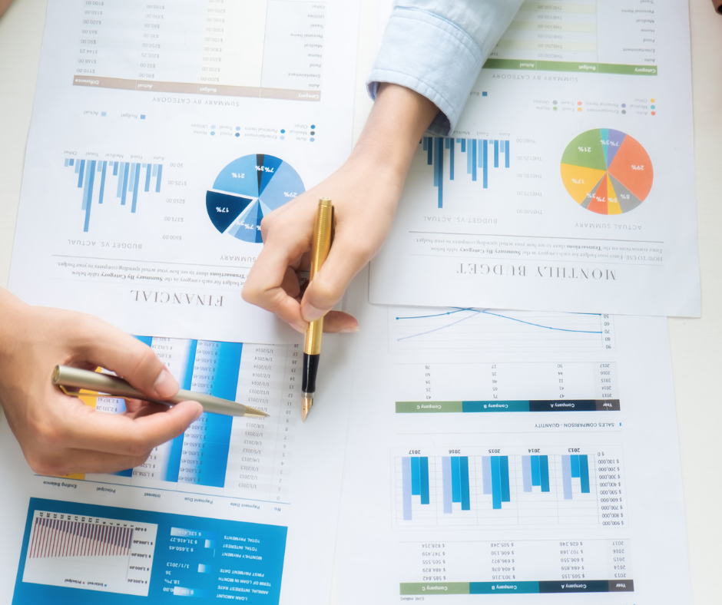
BUDGET ÉQUILIBRÉ DE
14 139 250 $
4,28 %
Hausse des frais de gestion des matières résiduelles de 171 300 $
Hausse du coût du carburant et de l’huile à chauffage de 105 830 $

Slide 3
Revenus de fonctionnement
Pour l’exercice se terminant le 31 décembre | 2022 | 2023 | Écart en $ | Écart en %
Taxes | 8 754 135 $ | 9 218 670 $ | 464 535 $ | 5,3
Compensation tenant lieu de taxes | 2 353 370 $ | 2 495 650 $ | 142 280 $ | 6,0
Subventions gouvernementales | 1 256 755 $ | 1 198 760 $ | (57 995$) | (4,6)
Services rendus | 977 820 $ | 994 770$ | 16 950 $ | 1,7
Autres revenus | 216 650 $ | 231 400 $ | 14 750 $ | 6,8
TOTAL DES REVENUS | 13 558 730 $ | 14 139 250 $ | 580 520 $ | 4,28

Slide 4
Répartition des revenus

Slide 5
Dépenses par fonction
Pour l’exercice se terminant le 31 décembre | 2022 | 2023 | Écart en $ | Écart en %
Administration générale | 1 953 859 $ | 2 084 963 $ | 131 104 $ | 6,7
Sécurité publique | 1 583 152 $ | 1 645 748 $ | 62 596 $ | 3,95
Transport | 2 939 317 $ | 3 012 892 $ | 73 575 $ | 2,5
Hygiène du milieu | 3 140 984 $ | 3 333 196 $ | 192 212 $ | 6,1
Santé et bien-être | 112 000 $ | 117 000 $ | 5 000 $ | 4,46
Aménagement -urbanisme-développement | 624 535 $ | 650 856 $ | 26 321 $ | 4,2
Loisirs et culture | 2 218 638 $ | 2 340 755 $ | 122 117 $ | 5,5
Dépenses de financement | 224 090 $ | 252 475 $ | 28 385 $ | 12,6
Immobilisations | 338 150 $ | 336 075 $ | (2 075 $) | (0,6)
Affectations | 424 005 $ | 365 290 $ | (58 715 $) | (13,8)
TOTAL DES DÉPENSES | 13 558 730 $ | 14 139 250 $ | 580 520 $ | 4,28

Slide 6
Dépenses par nature
Pour l’exercice se terminant le 31 décembre | 2022 | 2023 | Écart en $ | Écart en %
Rémunération et bénéfices marginaux | 5 193 850 $ | 5 408 910 $ | 215 060 $ | 4,14
Biens et services | 2 319 950 $ | 2 432 795 $ | 112 845 $ | 4,86
Location, entretien et réparation | 809 745 $ | 843 605 $ | 33 860 $ | 4,18
Biens non durables | 1 773 885 $ | 1 907 605 $ | 133 720 $ | 7,53
Contributions à des organismes incluant quote-part à la MRC | 2 438 180 $ | 2 557 995 $ | 119 815 $ | 4,91
Frais de financement | 224 090 $ | 252 475 $ | 28 385 $ | 12,66
Immobilisations | 338 150 $ | 336 075 $ | (2 075 $) | (0,61)
Autres | 36 875 $ | 34 500 $ | (2 375 $) | (6,44)
Affectations | 424 005 $ | 365 290 $ | (58 715 $) | (13,84)
TOTAL DES DÉPENSES | 13 558 730 $ | 14 139 250 $ | 580 520 $ | 4,28

Slide 7
Répartition des dépenses

Slide 8
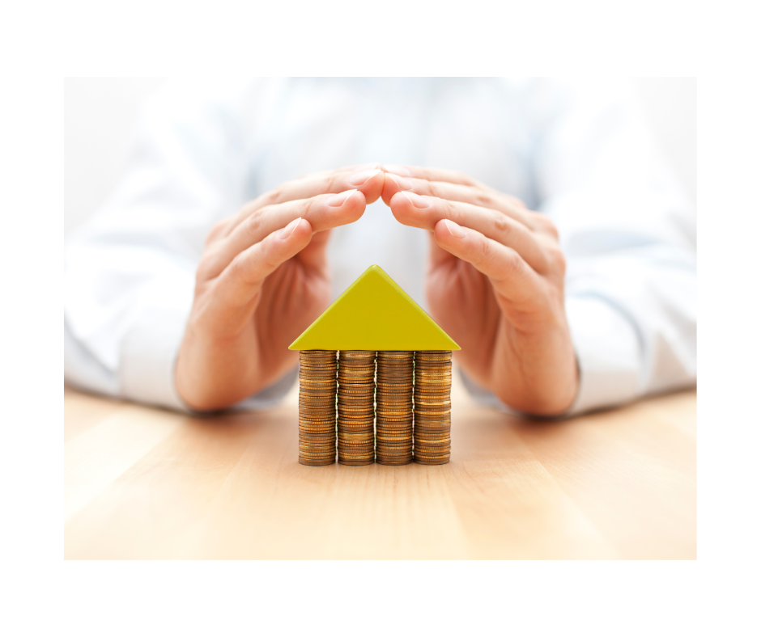
TAXATIONS ET TARIFICATIONS
3,8 %
En moyenne

Slide 9
Taux de taxes
Les taxes foncières constituent la principale source de revenus pour financer les activités de la Ville. Le montant des taxes à payer est basé sur la valeur de votre propriété (par tranche de 100 $ d’évaluation).
Par catégorie d’immeuble | 2022 | 2023 | Variation
Résidentiel | 1,190 $ | 1,215 $ | 0,025 $
Non résidentiel | 1,990 $ | 2,015 $ | 0,025 $
Industriel | 2,150 $ | 2,175 $ | 0,025 $
Terrains vagues desservis | 1,190 $ | 1,215 $ | 0,025 $
6 logements et + | 1,190 $ | 1,215 $ | 0,025 $
Agricole | 1,170 $ | 1,195 $ | 0,025 $
Forestier | 1,190 $ | 1,215 $ | 0,025 $
Taxes dette aqueduc et égout | 0,120 $ | 0,110 $ | (0,10 $)

Slide 10
Tarifications
 | 2022 | 2023 | Écart
Aqueduc | 216 $ | 248 $ | 32 $
Égout | 108 $ | 124 $ | 16 $
Gestion matières résiduelles | 250 $ | 275 $ | 25 $
Ramonage des cheminées | 35 $ | 50 $ | 15 $
Vidange des fosses septiques | 225 $ | 230 $ | 5 $

Slide 11
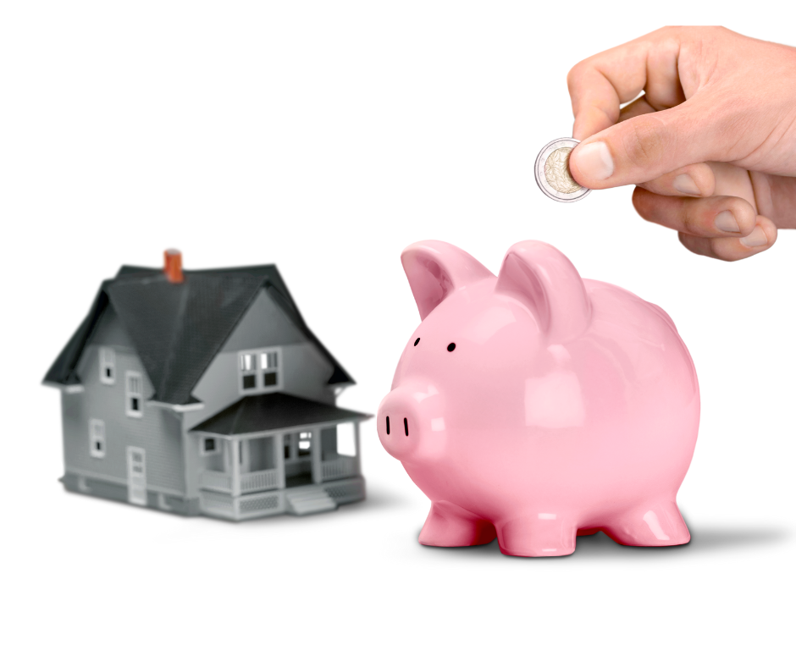
Variation du compte
de taxes moyen
Évaluation résidence moyenne 147 000 $
Compte de taxes moyen en 2023 2 595 $
Compte de taxes moyen en 2022 2 500 $
Variation en $ 95 $
Variation en % 3,8 %

Slide 12
Variation du compte de taxes moyen
 | Taux | Facture | Variation
 | 2023 | 2022 | 2023 | 2022 | $ | %
Évaluation moyenne d’une résidence |  |  | 147 000 $ | 147 000 $
Foncière générale | 1,215 $ | 1,19 $ | 1 786 $ | 1 749 $ | 37 $ | 2 %
Foncière spéciale – aqueduc et égout | 0,11 $ | 0,12 $ | 162 $ | 176 $ | (15 $) | (8)%
Tarif aqueduc | 248 $ | 216 $ | 248 $ | 216 $ | 32 $ | 15 %
Tarif égout | 124 $ | 108 $ | 124 $ | 108 $ | 16 $ | 15 %
Tarif matières résiduelles | 275 $ | 250 $ | 275 $ | 250 $ | 25 $ | 10 %
TOTAL |  |  | 2 595 $ | 2 500 $ | 95 $ | 3,8 %

Slide 13
Quand on se compare…
Amqui Mont-Joli Trois-Pistoles Rimouski Matane Rivière-du-Loup Mont-Joli
(2022) (2022) (2022) (2022) (2022) (2022) (2023)

Slide 14
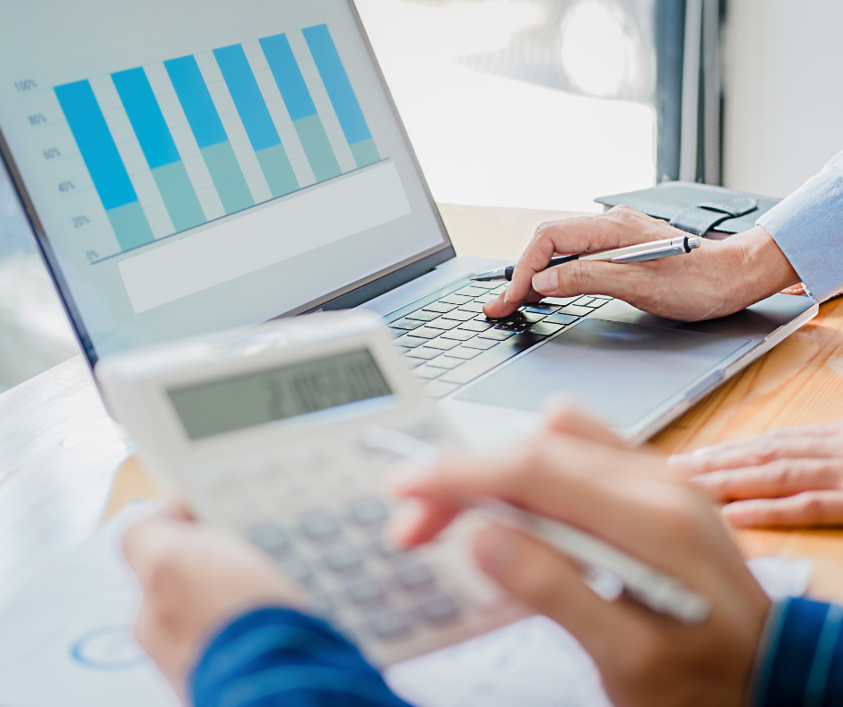
SITUATION DE LA DETTE
10,9 M$
7,4 %

Slide 15
Évolution de la dette à long terme

Slide 16
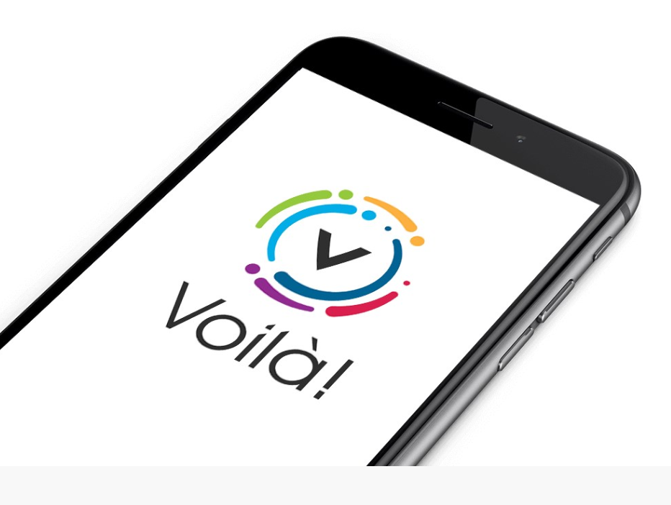
DOSSIER CITOYEN
Compte de taxes municipales en ligne
Inscrivez-vous à la plate-forme Voilà et créer votre dossier citoyen: mont-joli.appvoila.com/fr/
Rôle d'évaluation en ligne :
Consultez la valeur de votre propriété ou de vos propriétés associées à votre compte en quelques clics: ville.mont-joli.qc.ca/ma-propriete/evaluation-municipale
MODALITÉS DE PAIEMENT
Paiement en ligne via votre dossier citoyen
Paiement en ligne via votre institution financière
Au comptoir ou par la poste
Quatre dates à retenir:
15 mars, 1er juin, 1er septembre, 1er novembre

Slide 17
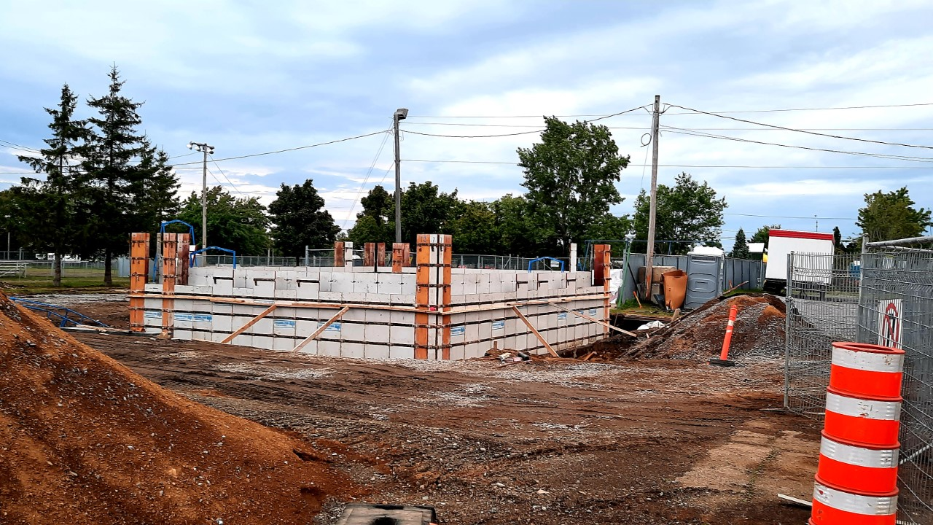
PROGRAMME TRIENNAL D’IMMOBILISATIONS
7,98 M$
3,20 M$
1,45 M$
2023
2024
2025
TOTAL: 12,6 M$

Slide 18
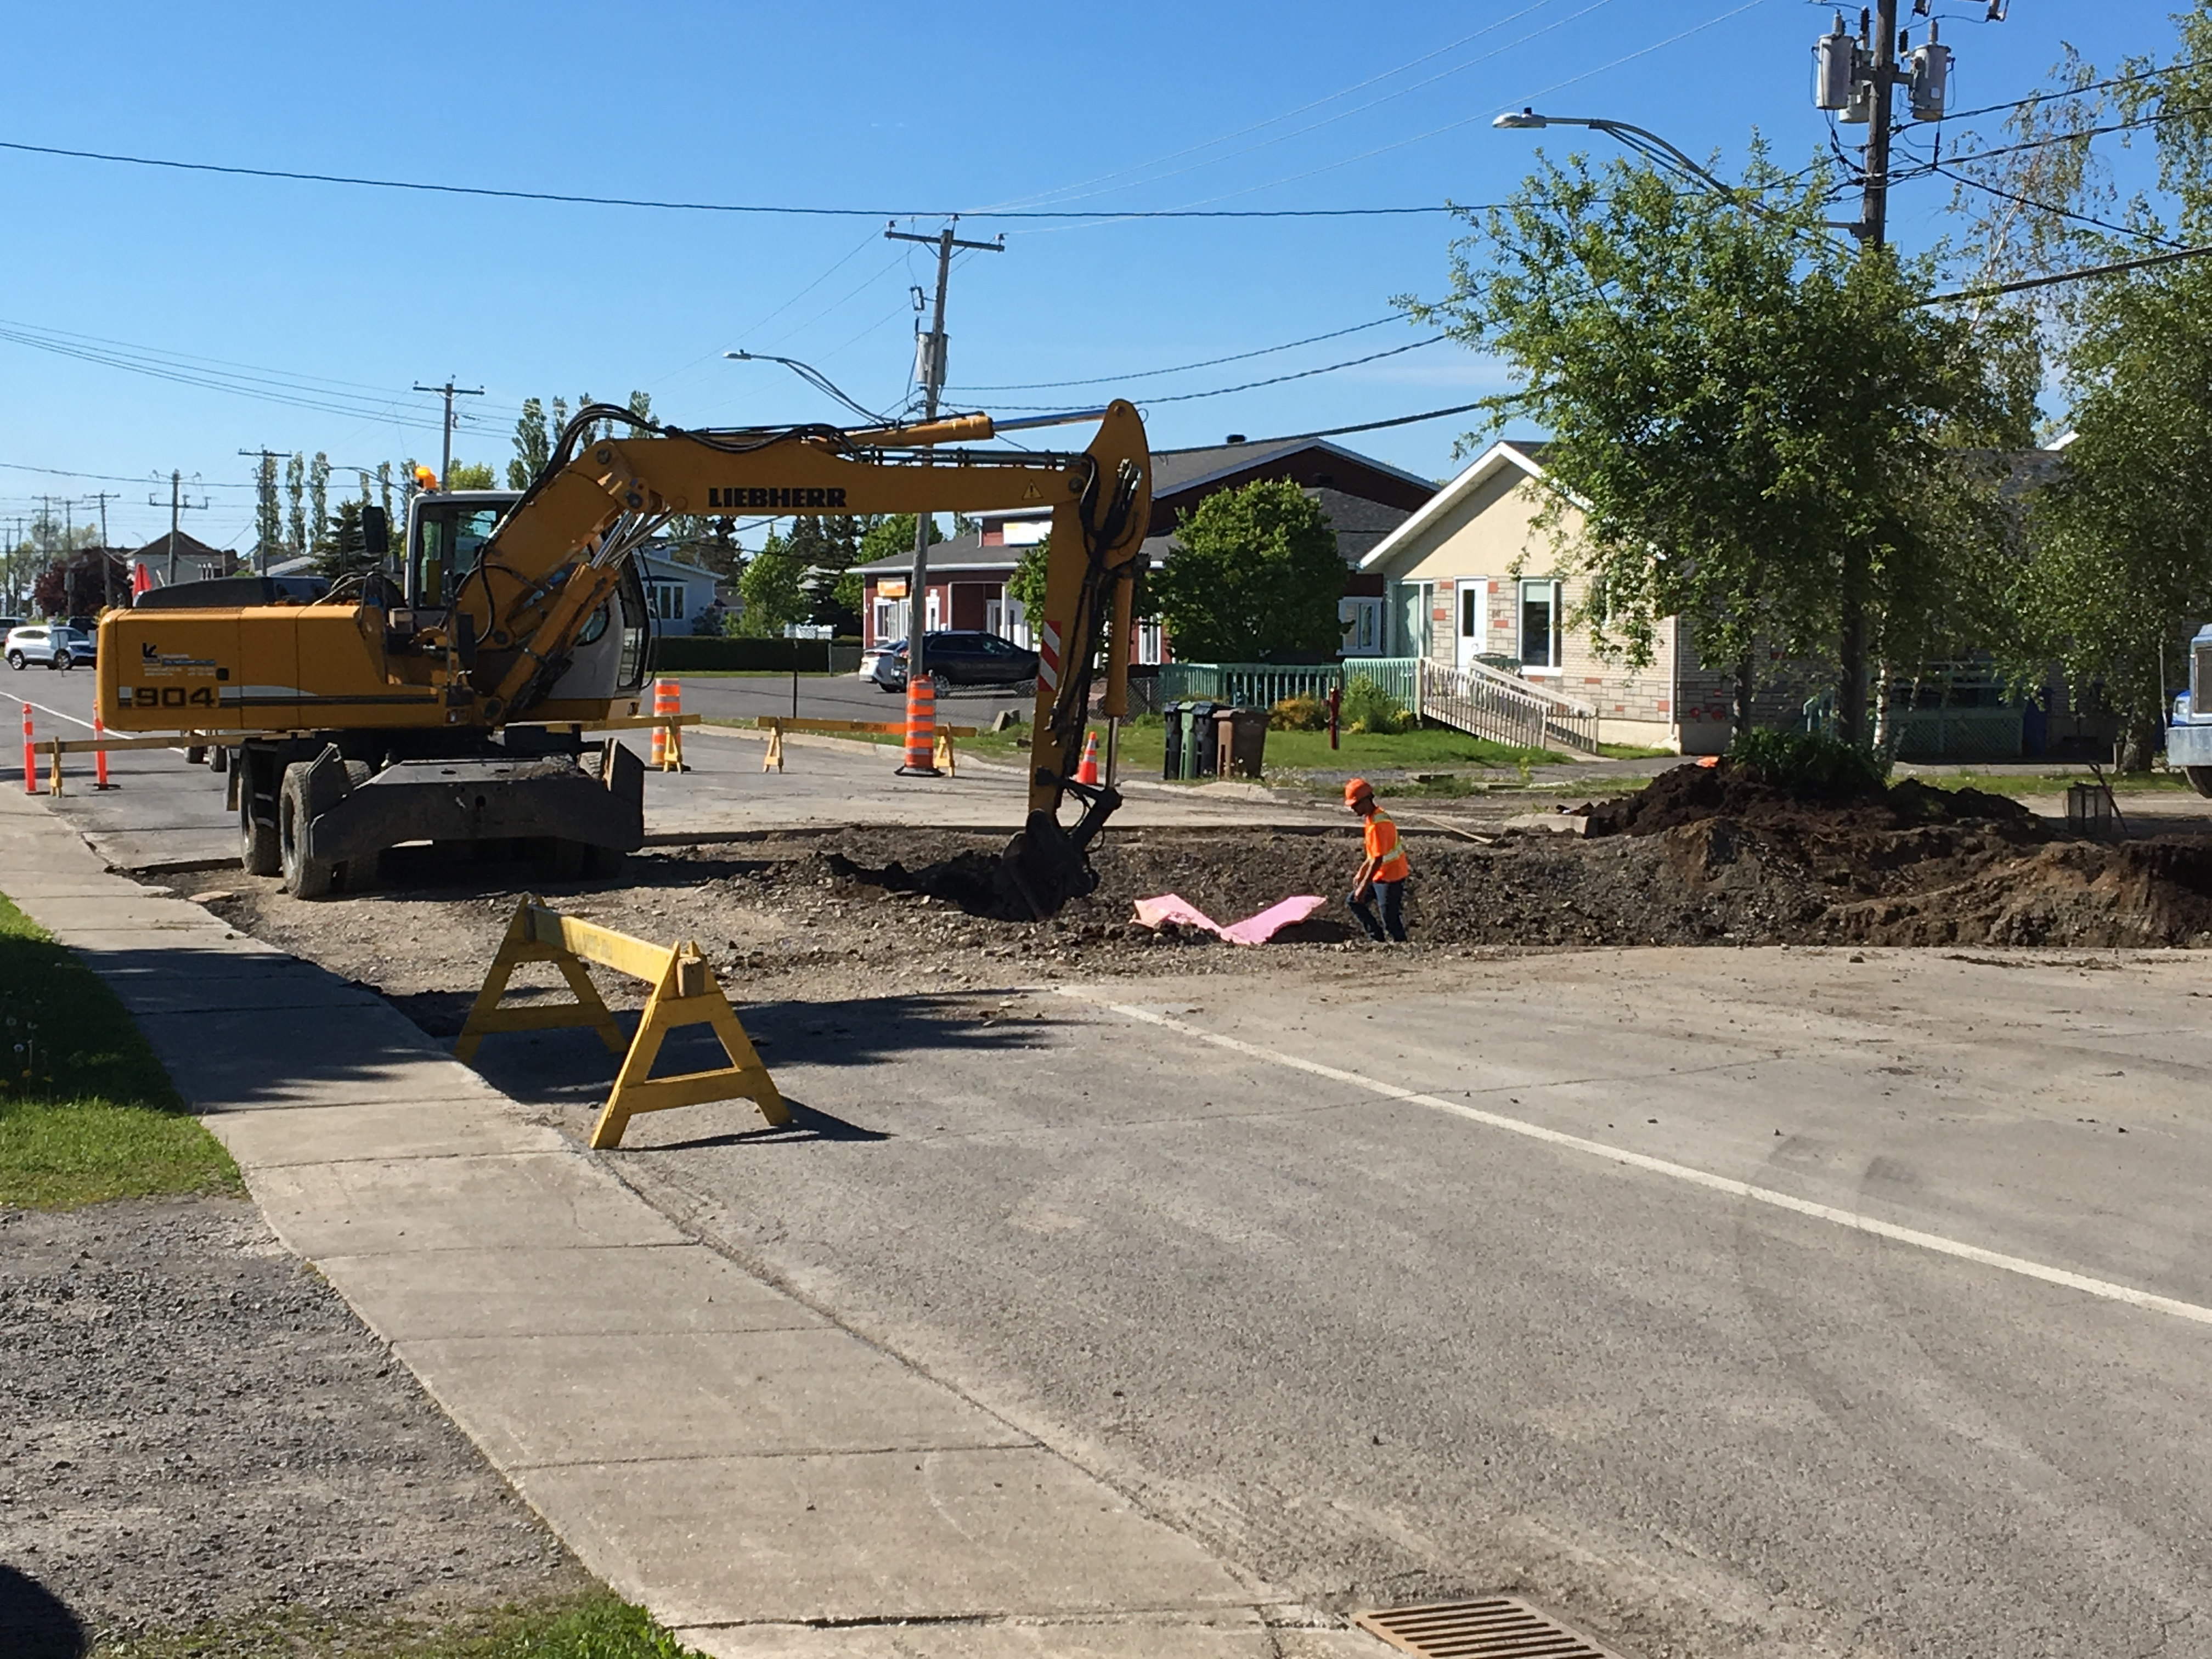
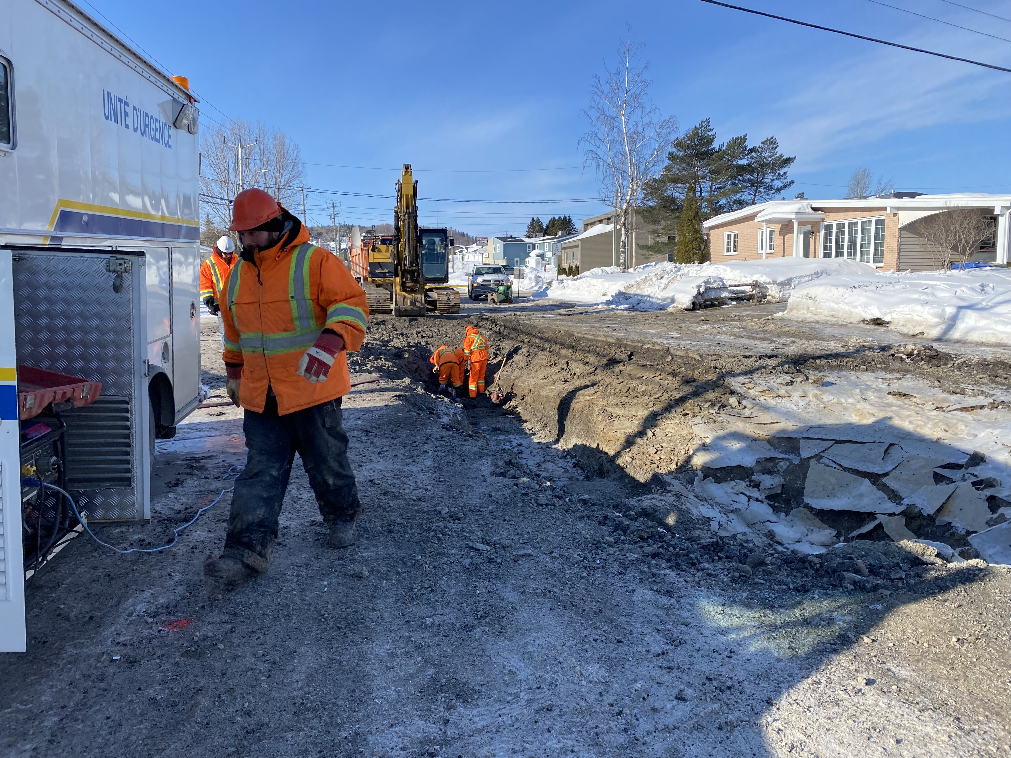
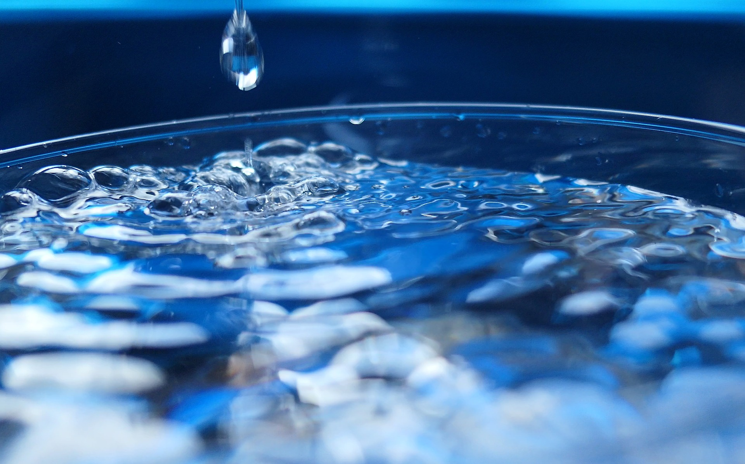
En 2023
TRAVAUX PUBLICS
5,77 M$ pour la réfection des rues;
600 000 $ pour un plan d’intervention et de gestion des infrastructures municipales;
Près de 200 000 $ à l’usine de filtration et à la station de pompage du Chemin de Price;
255 000 $ pour l’achat de matériel roulant;
150 000 $ pour accroître la sécurité piétonne avec le prolongement du trottoir sur Jacques-Cartier nord.

Slide 19
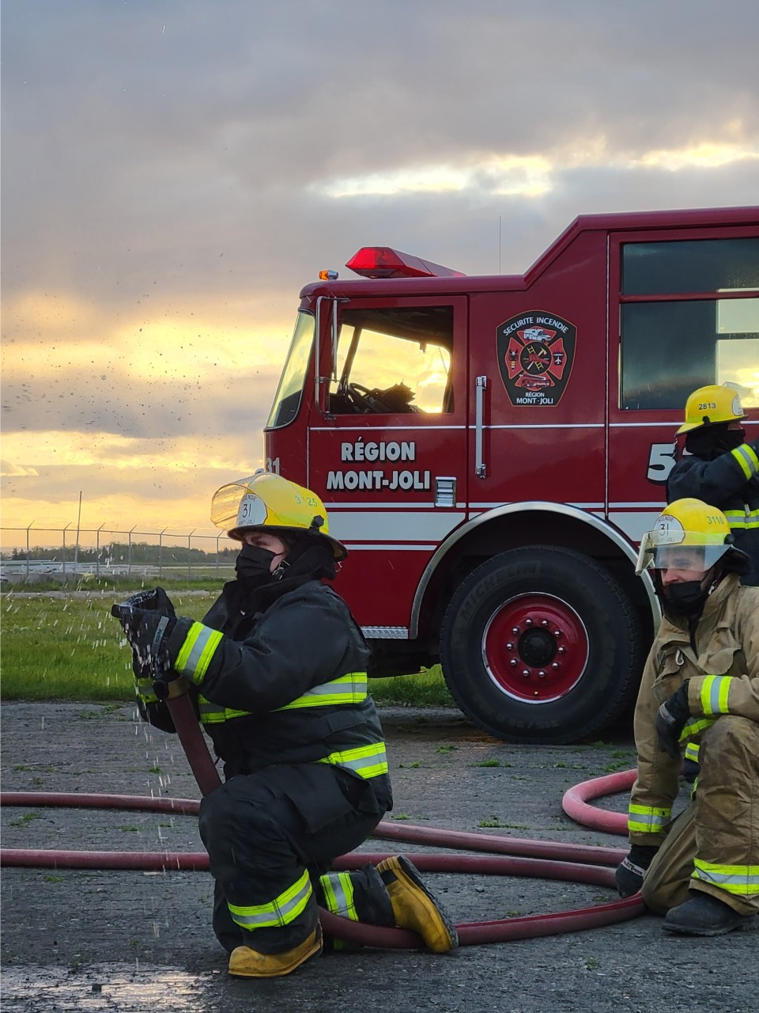
En 2023
SÉCURITÉ INCENDIE
155 000 $ pour l’achat d’équipements divers:
Habits de combat
Compresseur et équipements
Site d’entraînement
Appareils respiratoires

Slide 20
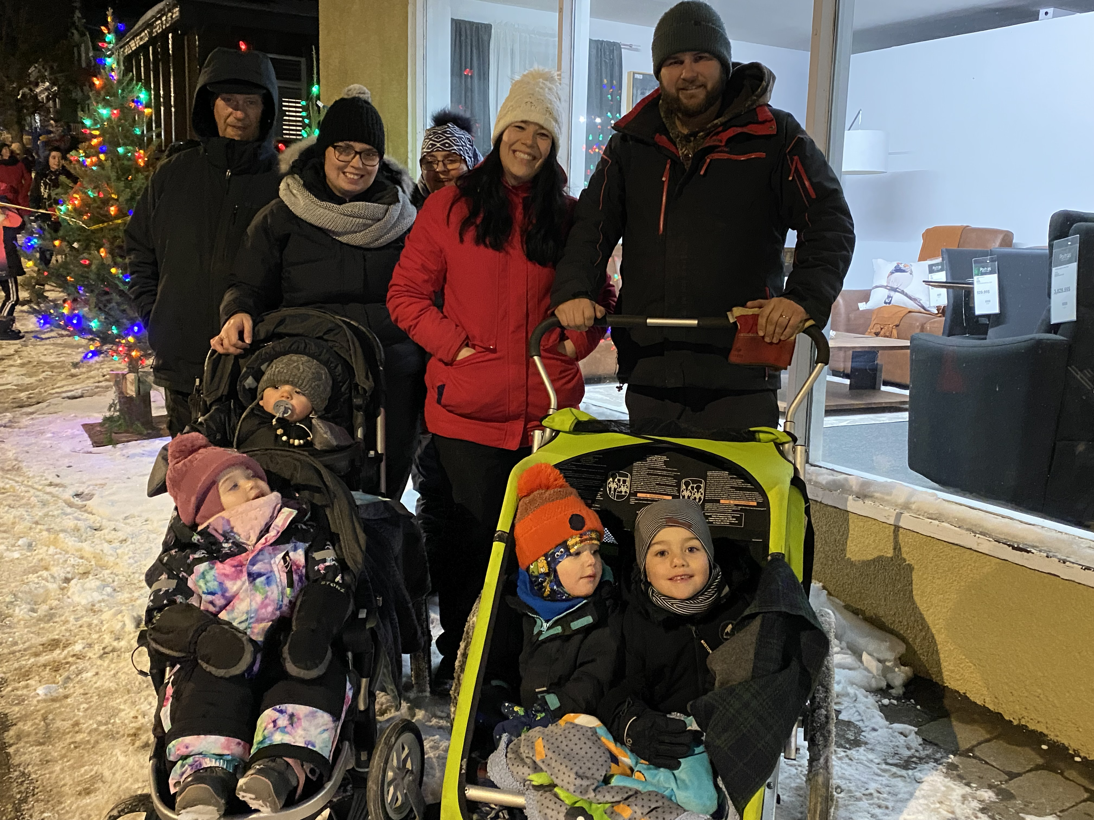
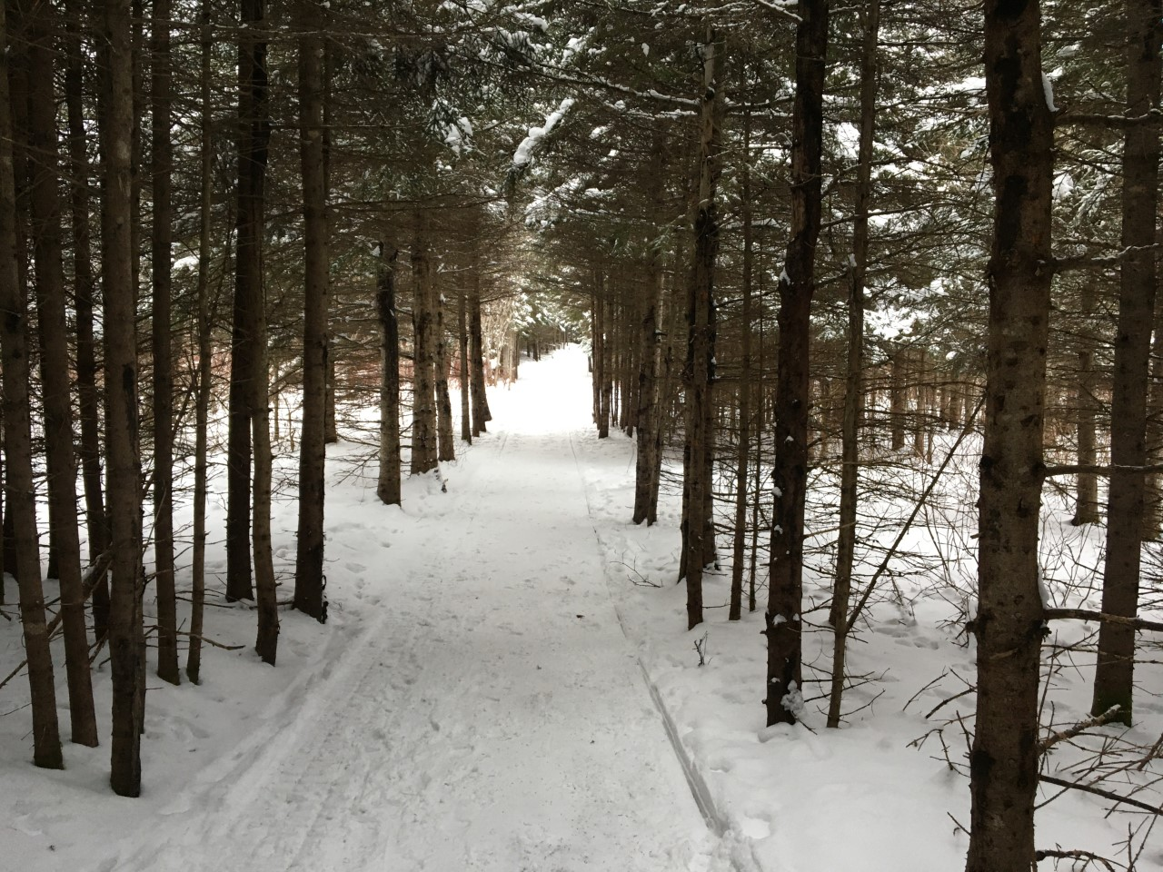
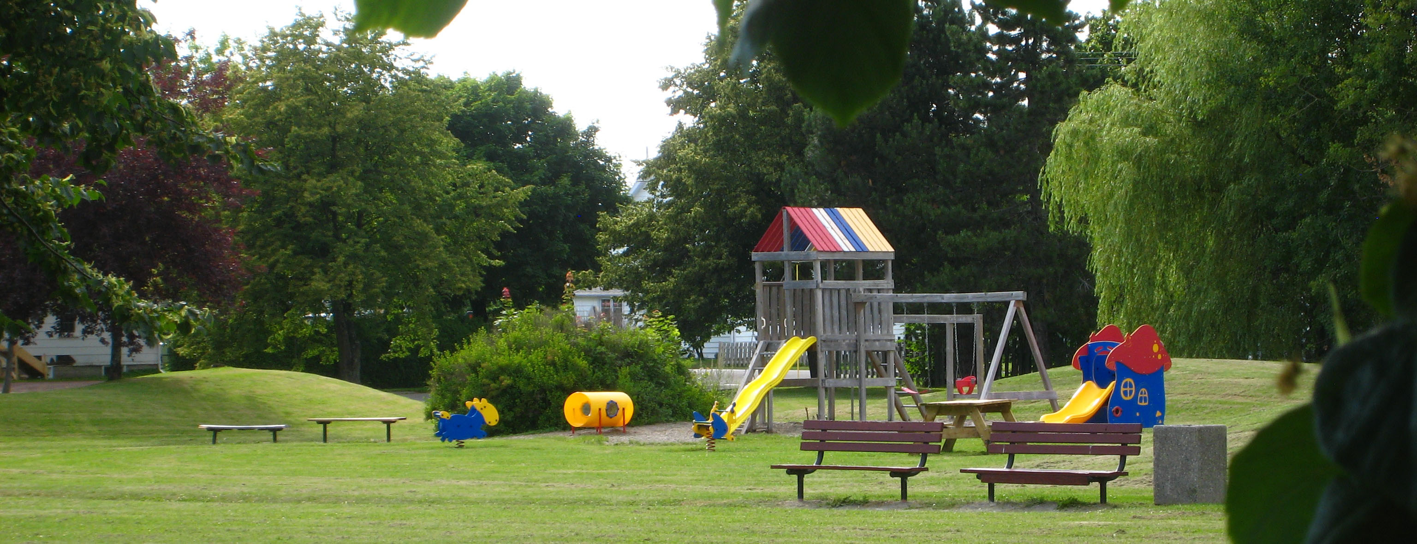
En 2023
LOISIRS ET CULTURE
100 000 $ pour modules de jeux et abris solaires au Parc Richelieu;
70 000 $ pour l’aménagement du Parc du ruisseau Lebrun;
100 000 $ pour mobilier urbain dans les parcs;
50 000 $ pour divers investissements dont la révision du réseau de la piste cyclable.

Slide 21
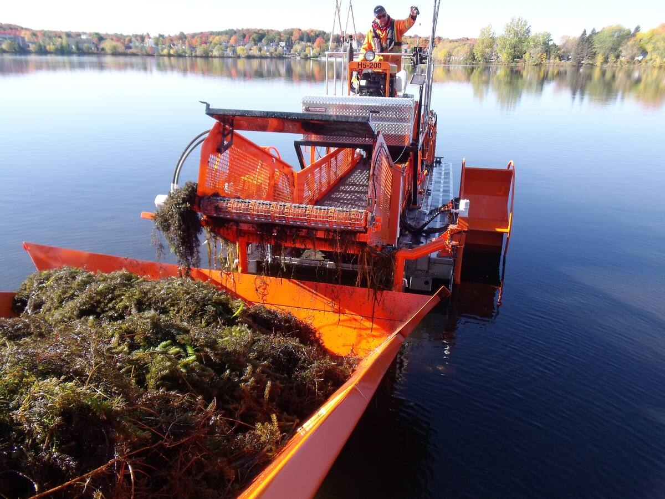
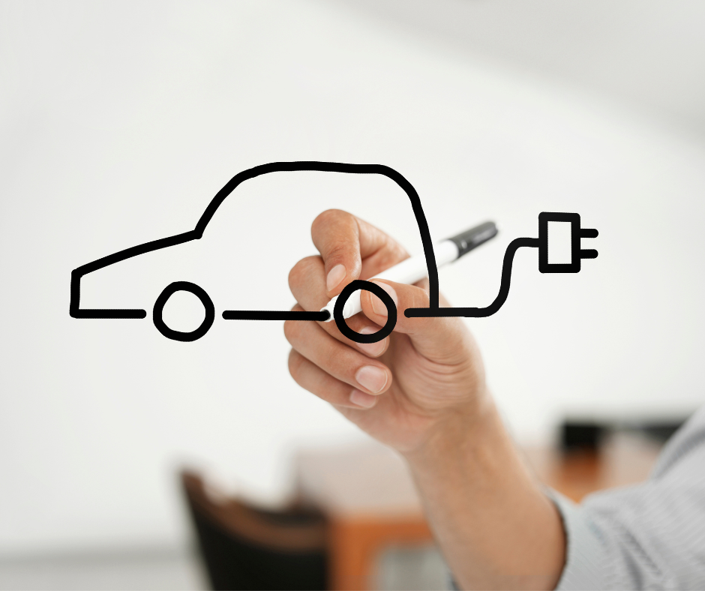
En 2023
AMÉNAGEMENT, URBANISME ET DÉVELOPPEMENT
125 000 $ pour l’acquisition d’un équipement pour retirer le myriophylle à épi du lac du Gros ruisseau;
70 000 $ pour des bornes de recharge pour voiture électrique dans deux stationnements municipaux (Amphithéâtre Desjardins et Salle Saint-Jean-Baptiste/Parc du ruisseau Lebrun).

